Slide 1
Правительство Новгородской области
Всероссийский конкурс
«Кадровые стратегии и практики на государственной гражданской и муниципальной службе в 2016 году»
Номинация: «Поиск, привлечение и отбор кадров»
Кадровая практика:
«Привлечение молодых специалистов на государственную гражданскую службу Новгородской области»
Департамент государственного управления
Новгородской области

Slide 2
Правительство Новгородской области
Разработан комплекс мер по привлечению на государственную службу молодых квалифицированных специалистов
Создана «Малая академия государственного управления»
Проведено мероприятие «День открытых дверей в департаменте государственного управления Новгородской области»
Организована практика студентов в органах государственной власти Новгородской области

Slide 3
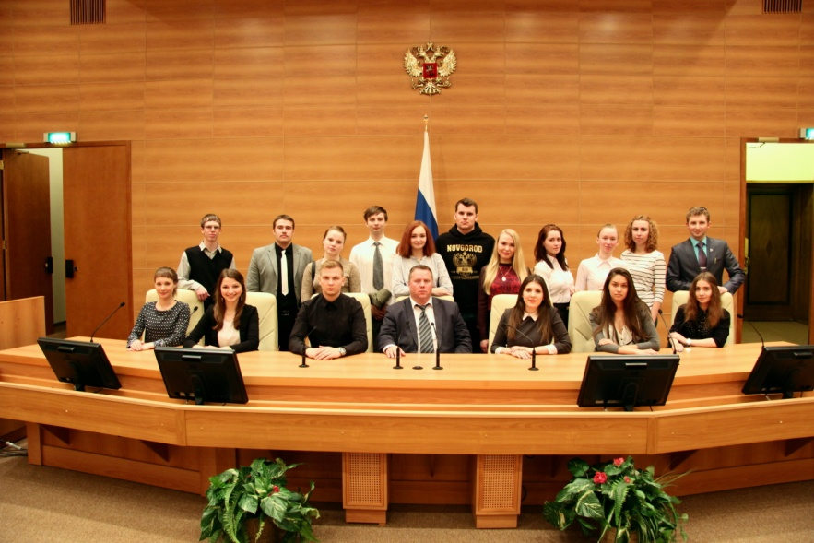
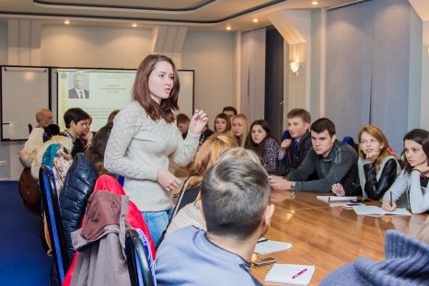
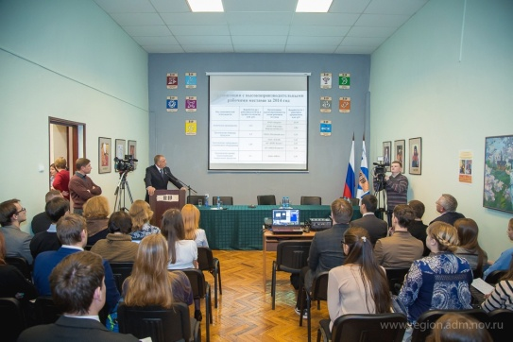
Правительство Новгородской области
Малая академия государственного управления
Создана при поддержке Правительства Новгородской области.

Slide 4
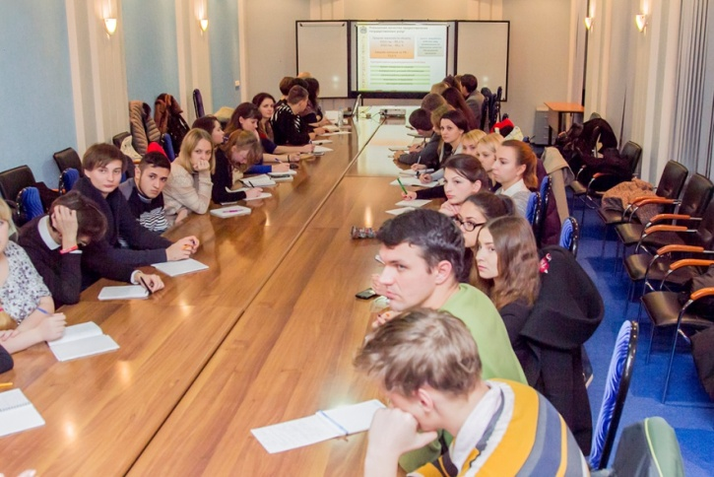
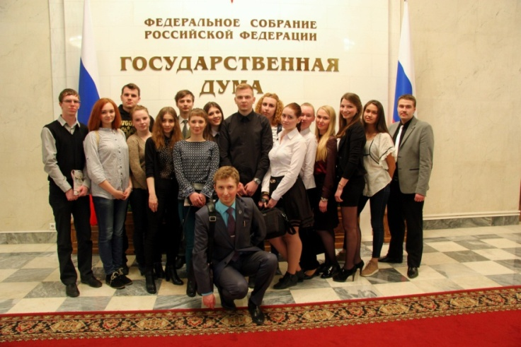
Правительство Новгородской области
Цели организации и деятельности Малой академии:
совершенствование подготовки молодежи к управленческой деятельности
создание условий для формирования кадрового резерва органов местного самоуправления, органов государственной власти, профсоюзных органов
подготовка лидеров из числа студентов ВУЗов Новгородской области, обладающих определенным набором знаний, навыков и компетенций в общественно-политической сфере, ответственностью и устойчивой гражданской позиции

Slide 5
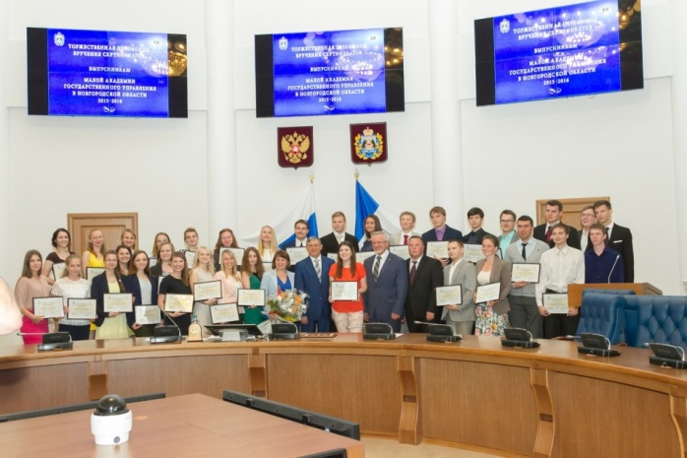
Правительство Новгородской области
Основные задачи Малой академии:
Выявление среди студентов ВУЗов Новгородской области наиболее инициативных молодых людей, стремящихся к работе в органах власти, государственных и муниципальных организациях Новгородской области
Развитие лидерских качеств у молодых людей, их адаптация к работе в органах власти
Удовлетворение потребностей органов власти в специалистах, обладающих лидерским потенциалом и навыками

Slide 6
Правительство Новгородской области
По результатам первой приемной компании в 2015 году в Малую академию зачислены студенты, активно участвующие в общественной и научной жизни области, демонстрирующие инициативные, организаторские, лидерские способности и рекомендованные своими институтами.
В числе слушателей академии будущие специалисты – инженеры, экономисты, страноведы, финансисты, юристы, управленцы, менеджеры и т.д.
Общее количество зачисленных слушателей I потока – 48.

Slide 7
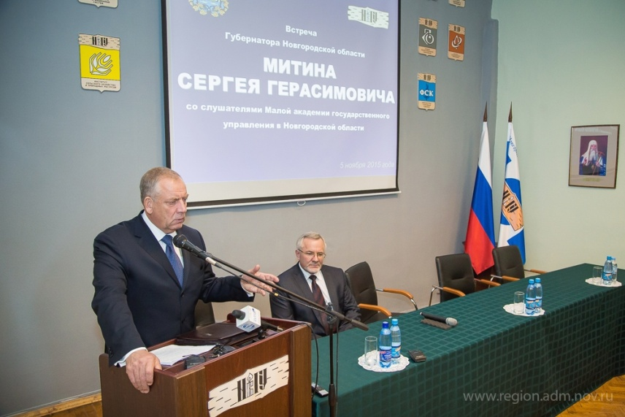
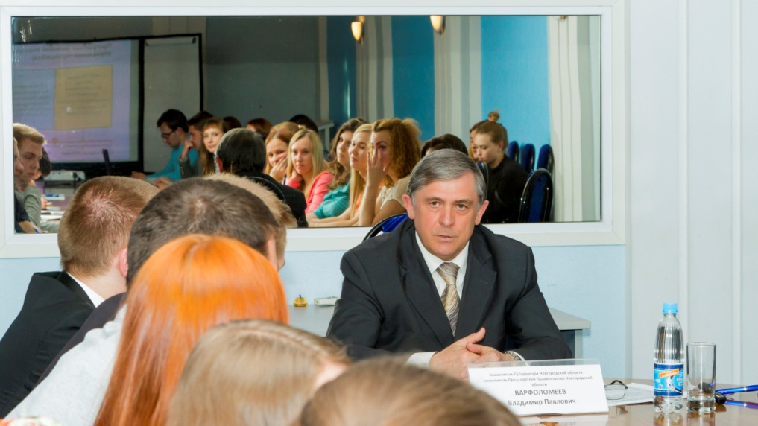
Правительство Новгородской области
Основная форма обучения в академии - открытые лекции (встречи) с руководителями органов власти, депутатами, общественными и политическими деятелями, руководителями предприятий по тематикам, обеспечивающим компетентность в сфере управленческой деятельности.
Обучение в академии осуществляется на безвозмездной основе.
По итогам обучения в 2015-2016 году (I поток) 26 лучших слушателей академии рекомендованы для зачисления в кадровые резерв органов государственной власти и органов местного самоуправления Новгородской области.

Slide 8
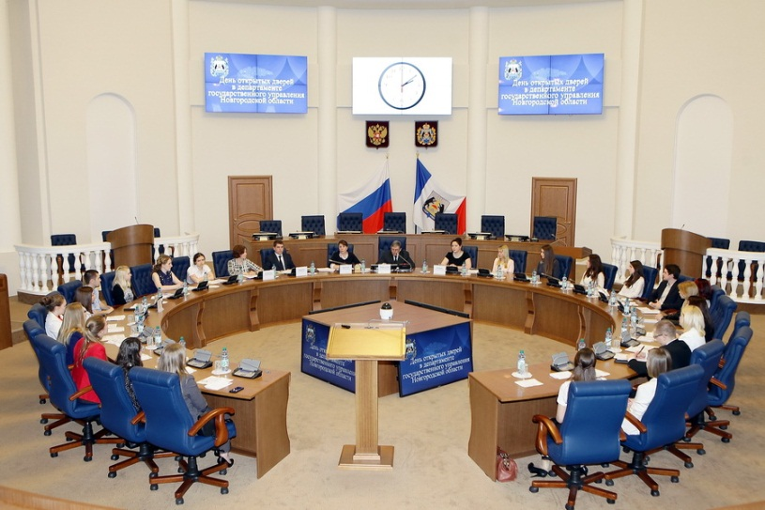
Правительство Новгородской области
День открытых дверей в Департаменте государственного управления Новгородской области
В ходе проведения мероприятия студенты встретились с возможными работодателями, увидели рабочий процесс в органах власти, напрямую пообщались с молодыми гражданскими служащими, которые недавно пришли в органы власти, но уже смогли поделиться своим опытом и рассказать о своих успехах.

Slide 9
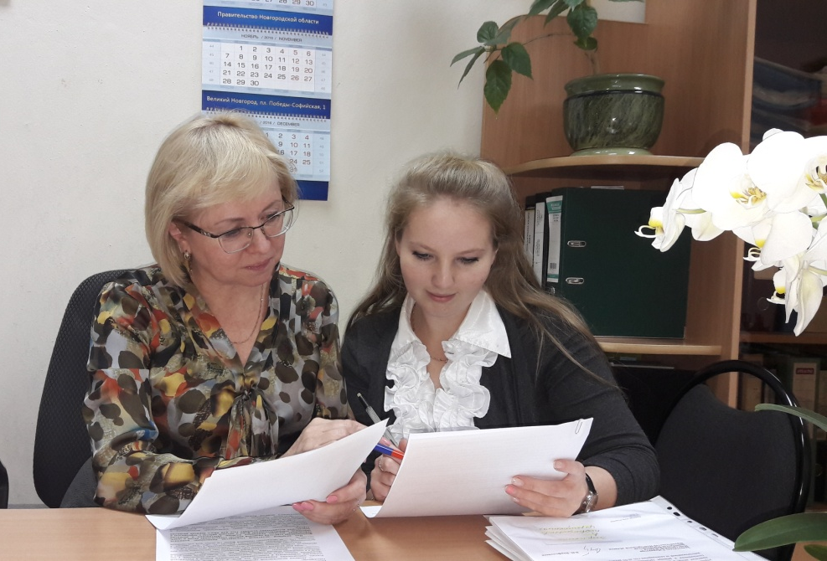
Правительство Новгородской области
Прохождение учебной практики
На завершающем этапе студенты прошли практику в органах государственной власти Новгородской области.
Во время её прохождения студенты получили первичные профессиональные знания о деятельности органов государственной власти Новгородской области.

Slide 10
Правительство Новгородской области
Результаты внедрения кадровой практики
«Привлечение молодых специалистов на государственную гражданскую службу Новгородской области»
Из 48 слушателей 40-получили сертификаты об окончании обучения
Из 40 слушателей, получивших сертификаты об обучении: 26 рекомендованы для включения в кадровые резервы органов власти (получили соответствующие сертификаты)
12 человек приняли участие в конкурсных процедурах на замещение вакантных должностей или на включение в кадровый резерв
7 человек включены в кадровые резервы органов государственной власти Новгородской области
Из них 4 человека в настоящее время заместили вакантные должности государственной гражданской службы Новгородской области

Slide 11
Правительство Новгородской области
Наименования утвержденных нормативных правовых актов и других документов, направленных на формирование и реализацию кадровой стратегии, внедрение и обеспечение применения кадровой практики
Положение о Малой академии государственного управления в Новгородской области
Памятка "Как поступить на государственную гражданскую службу? (10 шагов)"
Письмо департамента государственного управления от 12.04.2016 № ГС-898-И «О проведении Дня открытых дверей в департаменте»
Основная программа Малой академии государственного управления в Новгородской области
Список участников проведения мероприятия «День открытых дверей департамента государственного управления Новгородской области»
План проведения мероприятия «День открытых дверей в департаменте государственного управления Новгородской области»

Slide 12
Правительство Новгородской области
Спасибо за внимание !

